Slide 1




MENGENAL PRINSIP
VISUAL MEDIA PEMBELAJARAN
TAP TO START
PETUNJUK
KREATOR

Slide 2

Nama : Sahnaz Zillah Rukmana
Tempat Tanggal Lahir : Cianjur, 19 Februari 2001
Asal Instansi : Universitas Negeri Yogyakarta
No.Telp : 082113720755
Alamat Email : Sahnazzillahrukmana@gmail.com
KREATOR

Slide 3




ARTI SIMBOL
CARA PENGGUNAAN
: Option
Bacalah materi terlebih dahulu sebelum mengerjakan quiz.
Tekanlah navigasi pilihan dan simbol-simbol untuk menggunakan aplikasi ini dengan lancar.
Kembali ke layar awal
:
: Next Page
: Back Page
: Menu
INSTRUCTION

Slide 4




M E N U
Pengertian Visual
Prinsip Visual Media Pembelajaran
Quiz Pembelajaran

Slide 5


M E N U
M E N U
Pengertian Visual
Visual menurut kbbi yaitu dapat dilihat dengan indra penglihat (mata) atau berdasarkan penglihatan.Maka dapat diartikan Media visual menurut yaitu media yang dapat di lihat saja, tidak mengandung unsur suara.Media visual adalah media yang melibatkan indra penglihatan.Media ini hanya dapat menyampaikan pesan melalui indra penglihatan atau hanya dapat dilihat dengan mata saja, indra lain seperti telinga tidak dapat difungsikan untuk media visual ini.
Prinsip Visual
Media Pembelajaran
Quiz Pembelajaran

Slide 6
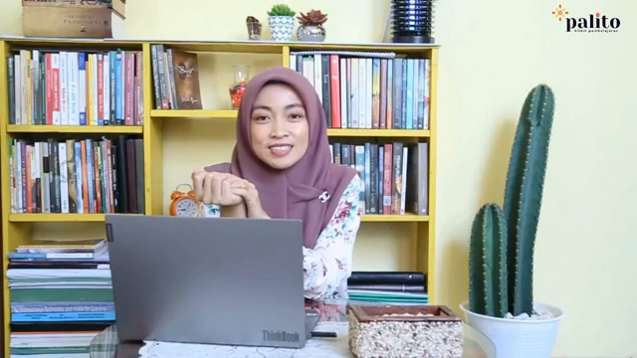
M E N U
M E N U
Pengertian Visual
Visual menurut kbbi yaitu dapat dilihat dengan indra penglihat (mata) atau berdasarkan penglihatan.Maka dapat diartikan Media visual menurut yaitu media yang dapat di lihat saja, tidak mengandung unsur suara.Media visual adalah media yang melibatkan indra penglihatan.Media ini hanya dapat menyampaikan pesan melalui indra penglihatan atau hanya dapat dilihat dengan mata saja, indra lain seperti telinga tidak dapat difungsikan untuk media visual ini.
Prinsip Visual
Media Pembelajaran
Quiz Pembelajaran

Slide 7

Prinsip Kontras Visual
Pengertian Visual
Prinsip Keterbacaan Tulisan
Prinsip Visual Media Pembelajaran
Prinsip Keseimbangan Visual
Quiz Pembelajaran
Prinsip Kedekatan
Prinsip Kemenarikan

Slide 8


PRINSIP
KONTRAS
PRINSIP KETERBACAAN TULISAN
PRINSIP KESEIMBANGAN
PRINSIP KEDEKATAN
PRINSIP
KEMENARIKAN
Kontras bisa didefinisikan sebagai perbedaan dalam elemen visual yang bisa membuat sebuah objek dapat dibedakan dari objek lainnya dan/atau dari background.
KONTRAS

Slide 9
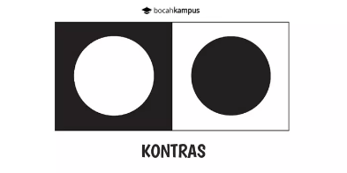
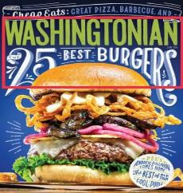
PRINSIP
KONTRAS
PRINSIP KETERBACAAN TULISAN
PRINSIP KESEIMBANGAN
PRINSIP KEDEKATAN
PRINSIP
KEMENARIKAN
Jika dua warna berbeda satu sama lain, (sebut saja hitam dan putih), maka mereka mengandung nilai kontras yang tinggi. Di sisi lain, jika dua warna masih identik, (contohnya merah dan oranye), maka mereka memiliki kontras yang rendah.
W
A
R
N
A
U
K
U
R
A
N
Ukuran yang digunakan pada suatu objek yang
dibedakan dengan maksud untuk memfokuskan pembaca terhadap objek yang ditujukan tetapi tidak terlalu mendominasi elemen desain lainnya.

Slide 10
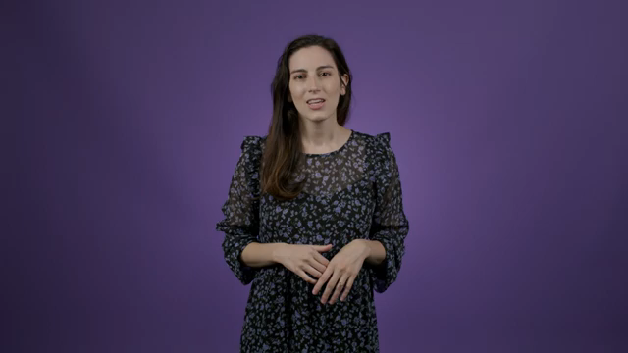
PRINSIP
KONTRAS
PRINSIP KETERBACAAN TULISAN
PRINSIP KESEIMBANGAN
PRINSIP KEDEKATAN
PRINSIP
KEMENARIKAN
VIDEO SINGKAT PENJELASAN TENTANG KONTRAS

Slide 11
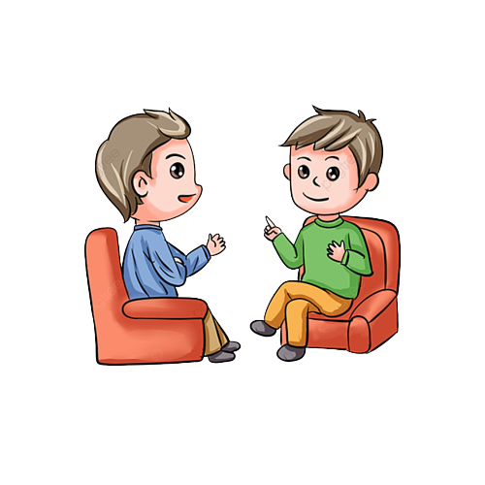
PRINSIP
KONTRAS
PRINSIP
KETERBACAAN TULISAN
PRINSIP KESEIMBANGAN
PRINSIP KEDEKATAN
PRINSIP
KEMENARIKAN
Dalam suatu media visual tentu ada suatu pesan berbentuk tulisan atau teks untuk menyampaikan maksud pesan dari visual.Maka dari itu prinsip keterbacaan ini harus diperhatikan juga dalam penyusunan visual media pembelajaran.
Untuk Apa sih prinsip keterbacaan tulisan pada suatu media visual pembelajaran

Slide 12
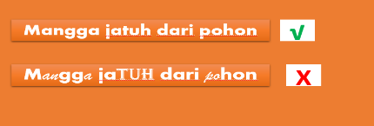
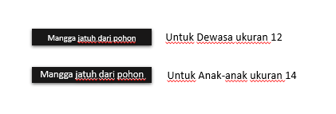
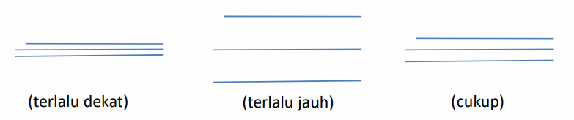
PRINSIP
KONTRAS
PRINSIP
KETERBACAAN TULISAN
PRINSIP KESEIMBANGAN
PRINSIP KEDEKATAN
PRINSIP
KEMENARIKAN
HAL YANG HARUS DI PERHATIKAN DALAM MENGGUNAKAN TULISAN PADA MEDIA VISUAL PEMBELAJARAN
Penggunaan jenis huruf yang tepat yaitu dengan menggunakan satu jenis huruf saja
menggunakan ukuran huruf yang tepat
Jarak yang digunakan harus tepat yaitu tidak terlalu jauh dan tidak terlalu dekat

Slide 13

PRINSIP
KONTRAS
PRINSIP KETERBACAAN TULISAN
PRINSIP
KESEIMBANGAN
PRINSIP KEDEKATAN
PRINSIP
KEMENARIKAN
keseimbangan visual yaitu bentuk atau pola yang dipilih sebaiknya menempati ruang yang memberikan persepsi keseimbangan meskipun tidak seluruhnya simetris.

Slide 14
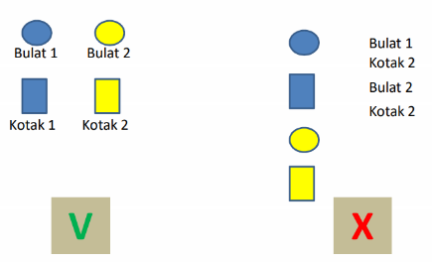
PRINSIP
KONTRAS
PRINSIP KETERBACAAN TULISAN
PRINSIP KESEIMBANGAN
PRINSIP
KEDEKATAN
PRINSIP
KEMENARIKAN
Pengertian
Kedekatan yang dimaksud pada prinsip ini yaitu kedekatan antara tiap elemen dan objek harus memiliki jarak yang sesuai agar bisa dilihat dengan baik.

Slide 15


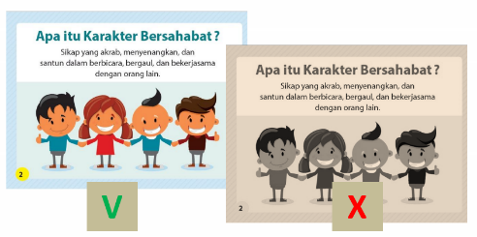
PRINSIP
KONTRAS
PRINSIP KETERBACAAN TULISAN
PRINSIP KESEIMBANGAN
PRINSIP KEDEKATAN
PRINSIP
KEMENARIKAN
Dalam suatu visual media pembelajaran tentu harus memiliki daya tarik yang khusus untuk para pembaca, dengan contoh beberapa elemen yang menarik atau dengan pemberian warna-warna yang membuat pembaca tertarik akan media visual yang disiapkan
CONTOH

Slide 16
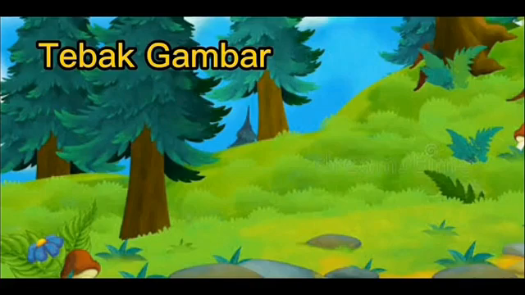
PRINSIP
KONTRAS
PRINSIP KETERBACAAN TULISAN
PRINSIP KESEIMBANGAN
PRINSIP KEDEKATAN
PRINSIP
KEMENARIKAN
INI ADALAH CONTOH MEDIA VISUAL PEMBELAJARAN YANG BISA MENARIK PERHATIAN PARA PESERTA DIDIK

Slide 17

https://bit.ly/YukKerjaiinQuiz
Tekan Link untuk Mengerjakan Quiz.!

